Slide 1
記帳程式
陳佳宏 胡捷翔 蔡宗諺 楊宸

Slide 2
動機

Slide 3
功能
依日期新增帳目
查詢之前每日已計的帳目

Slide 4
程式碼

Slide 5
函式庫
引入函式庫

Slide 6
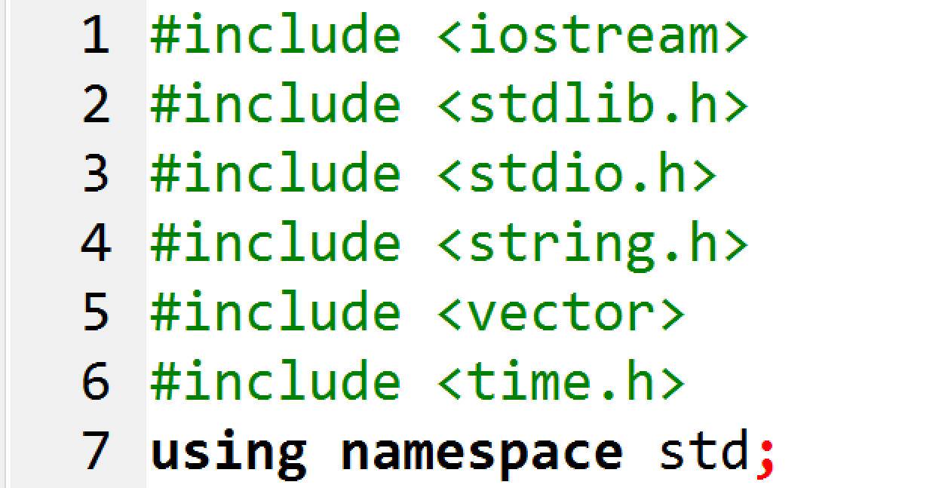

Slide 7
Main function

Slide 8
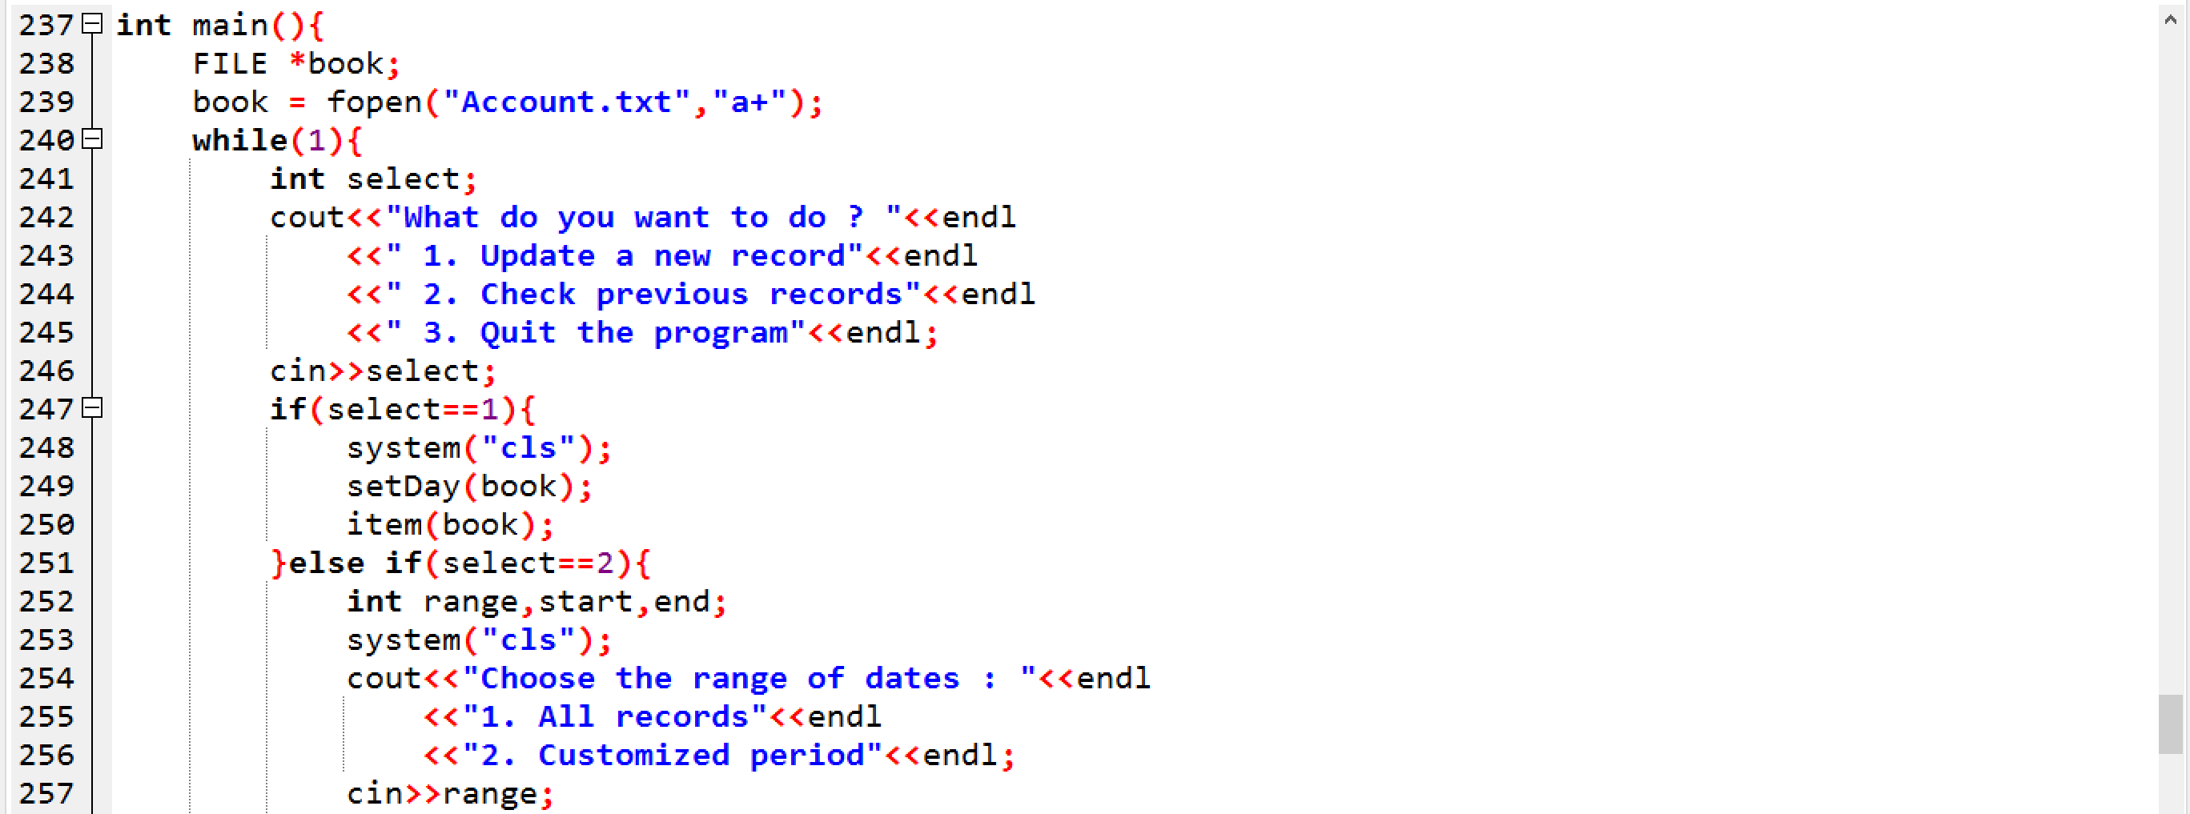
main function

Slide 9
1) setDay function

Slide 10
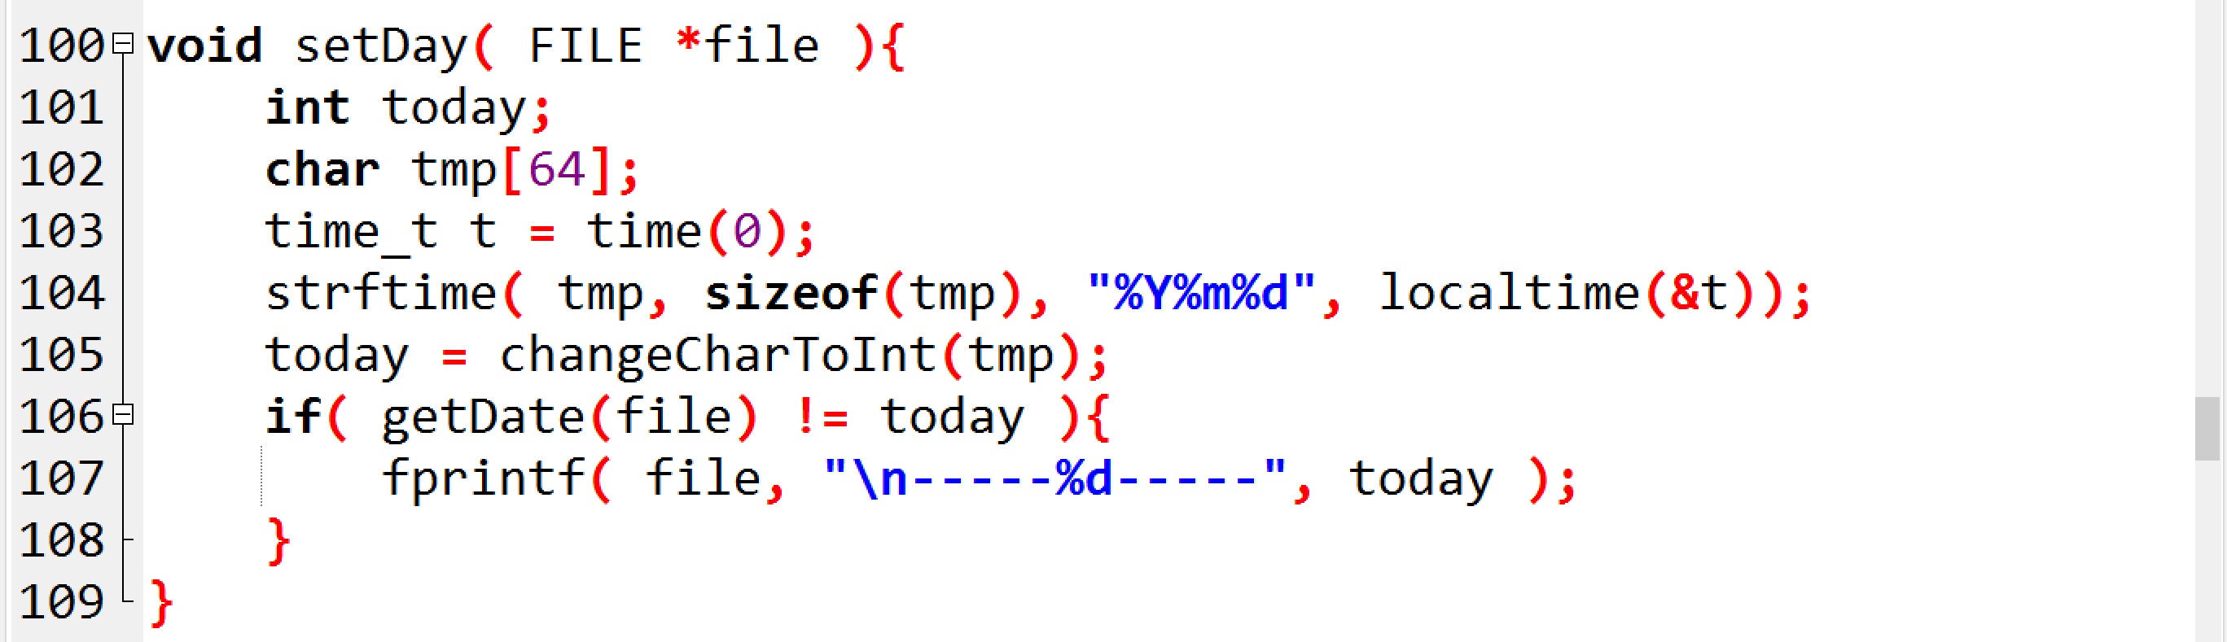
設定日期至FILE

Slide 11
2) changeCharToInt
function

Slide 12
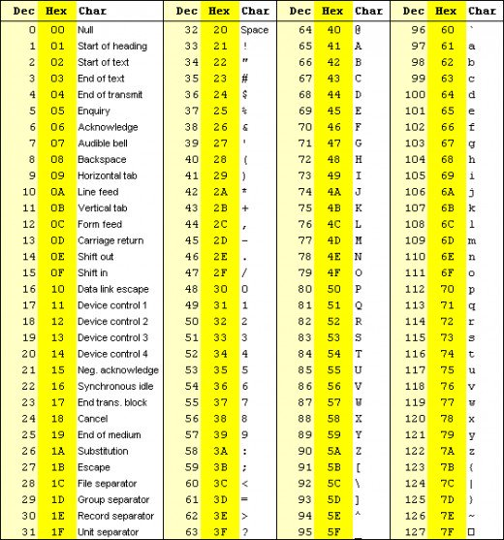
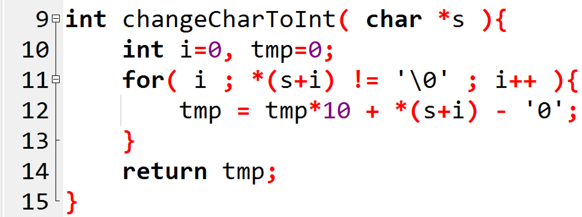
將日期轉換至int模式以利比較

Slide 13
3) getDate function

Slide 14
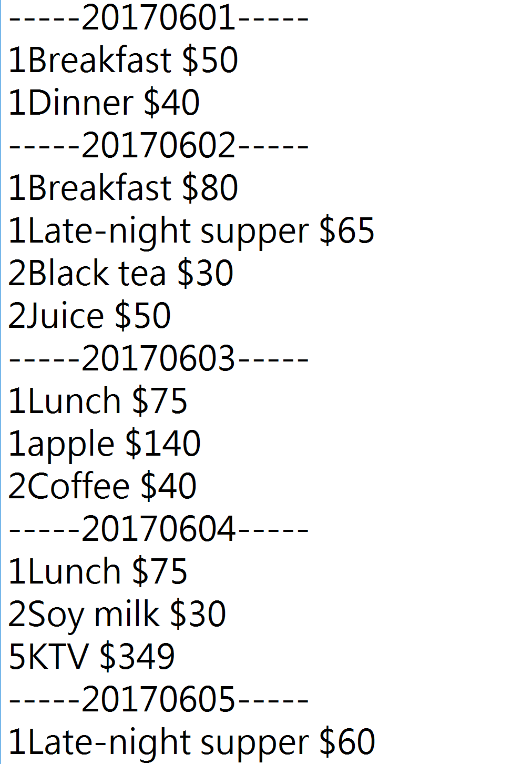
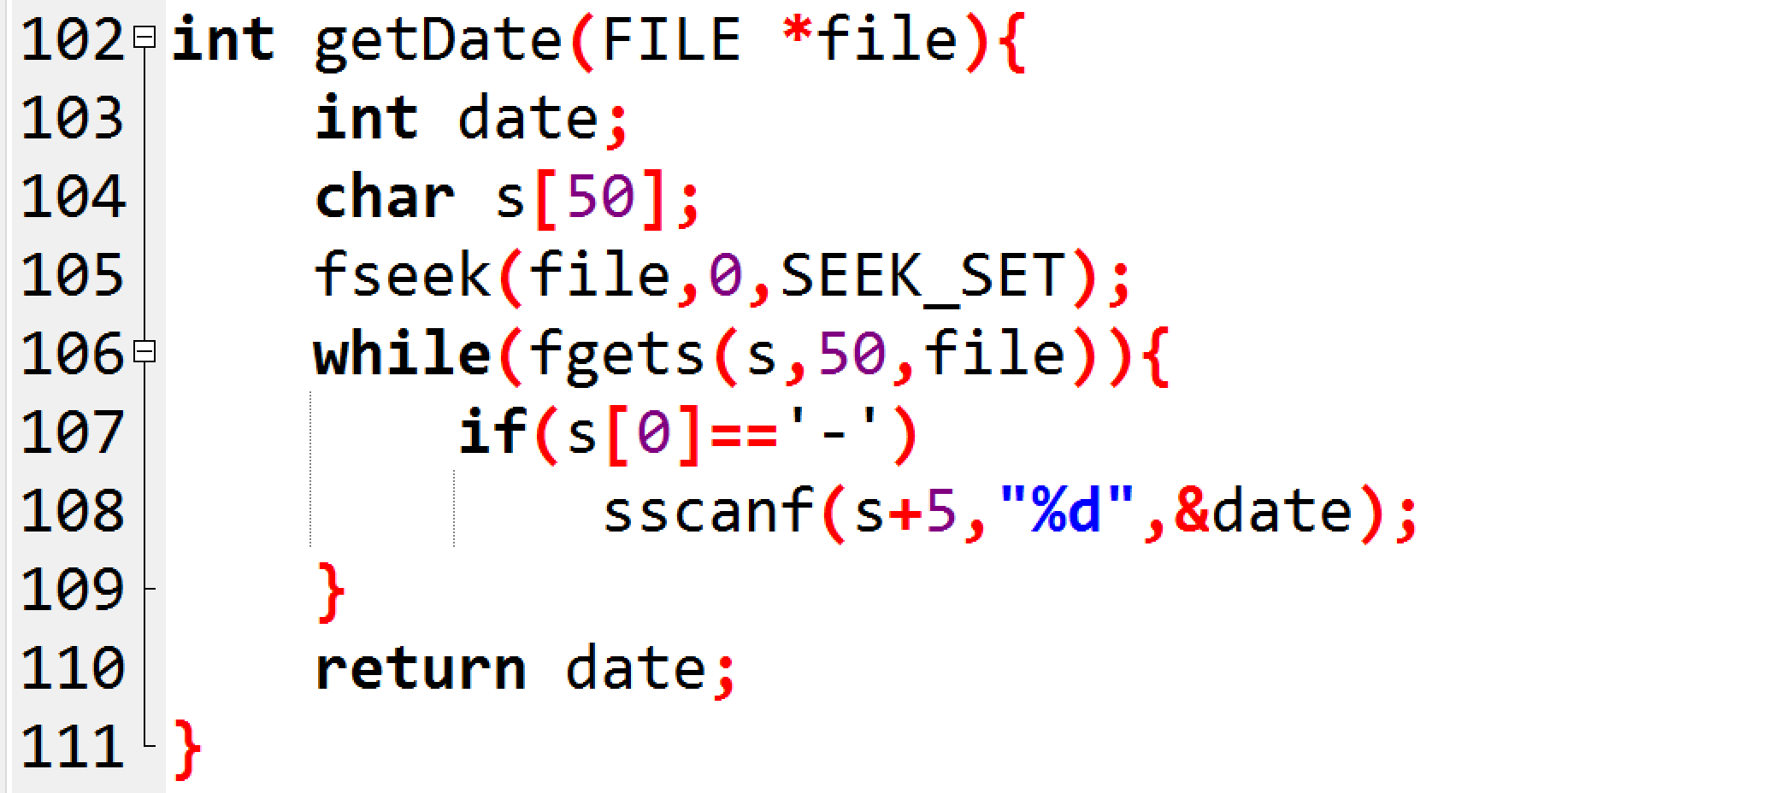
避免在FILE中重複顯示日期

Slide 15
main function

Slide 16
4) item function

Slide 17
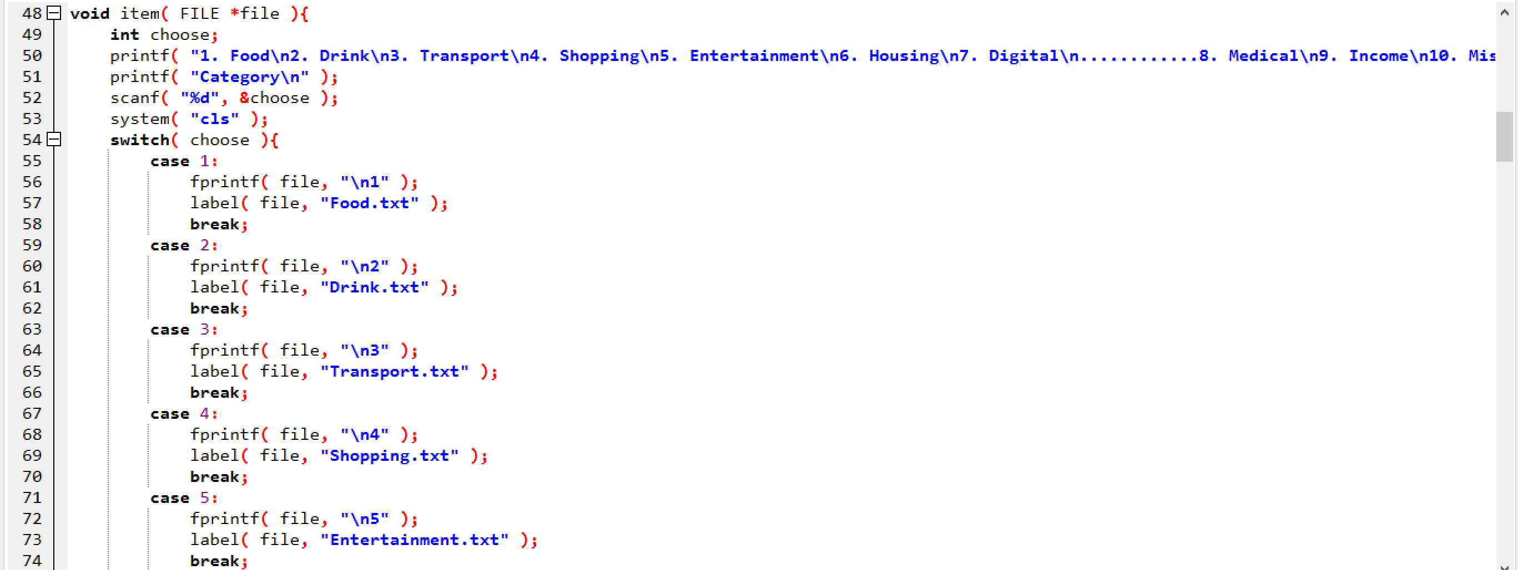
讓使用者輸入所計帳目的類別

Slide 18
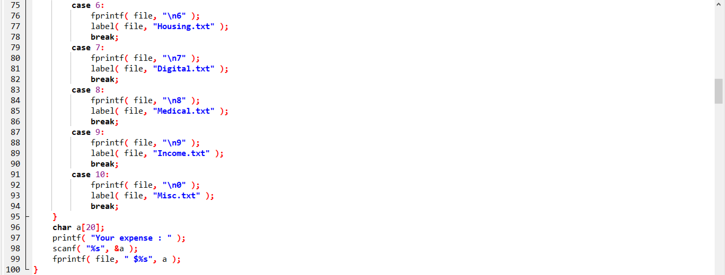
讓使用者輸入所計帳目的類別

Slide 19
5) Label function

Slide 20
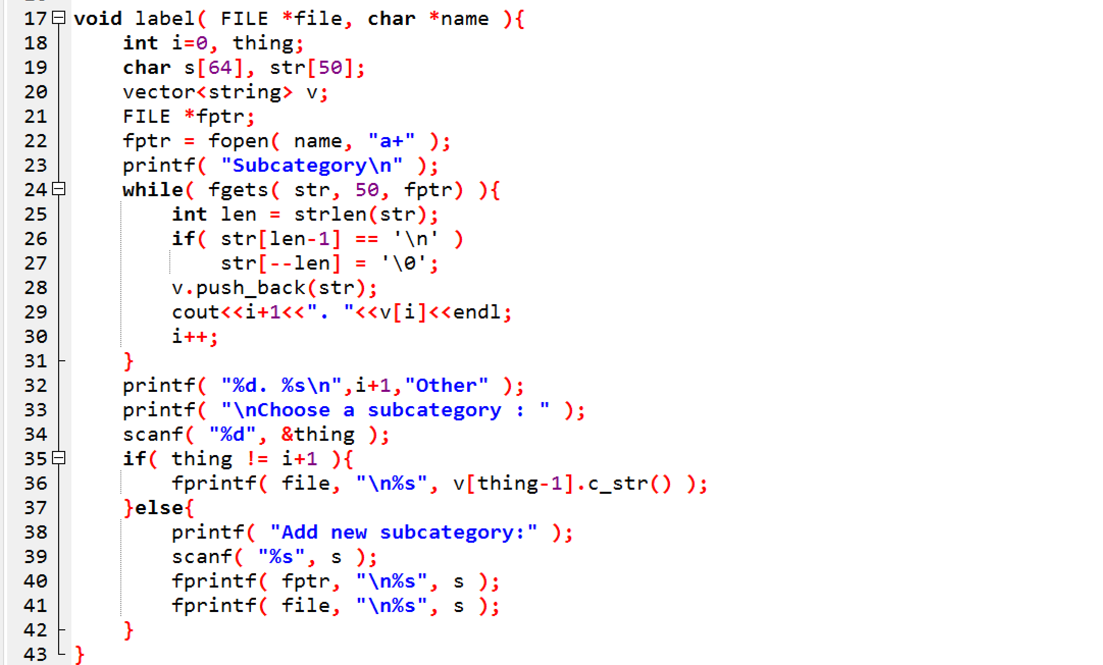
輸入所計帳目的名稱

Slide 21
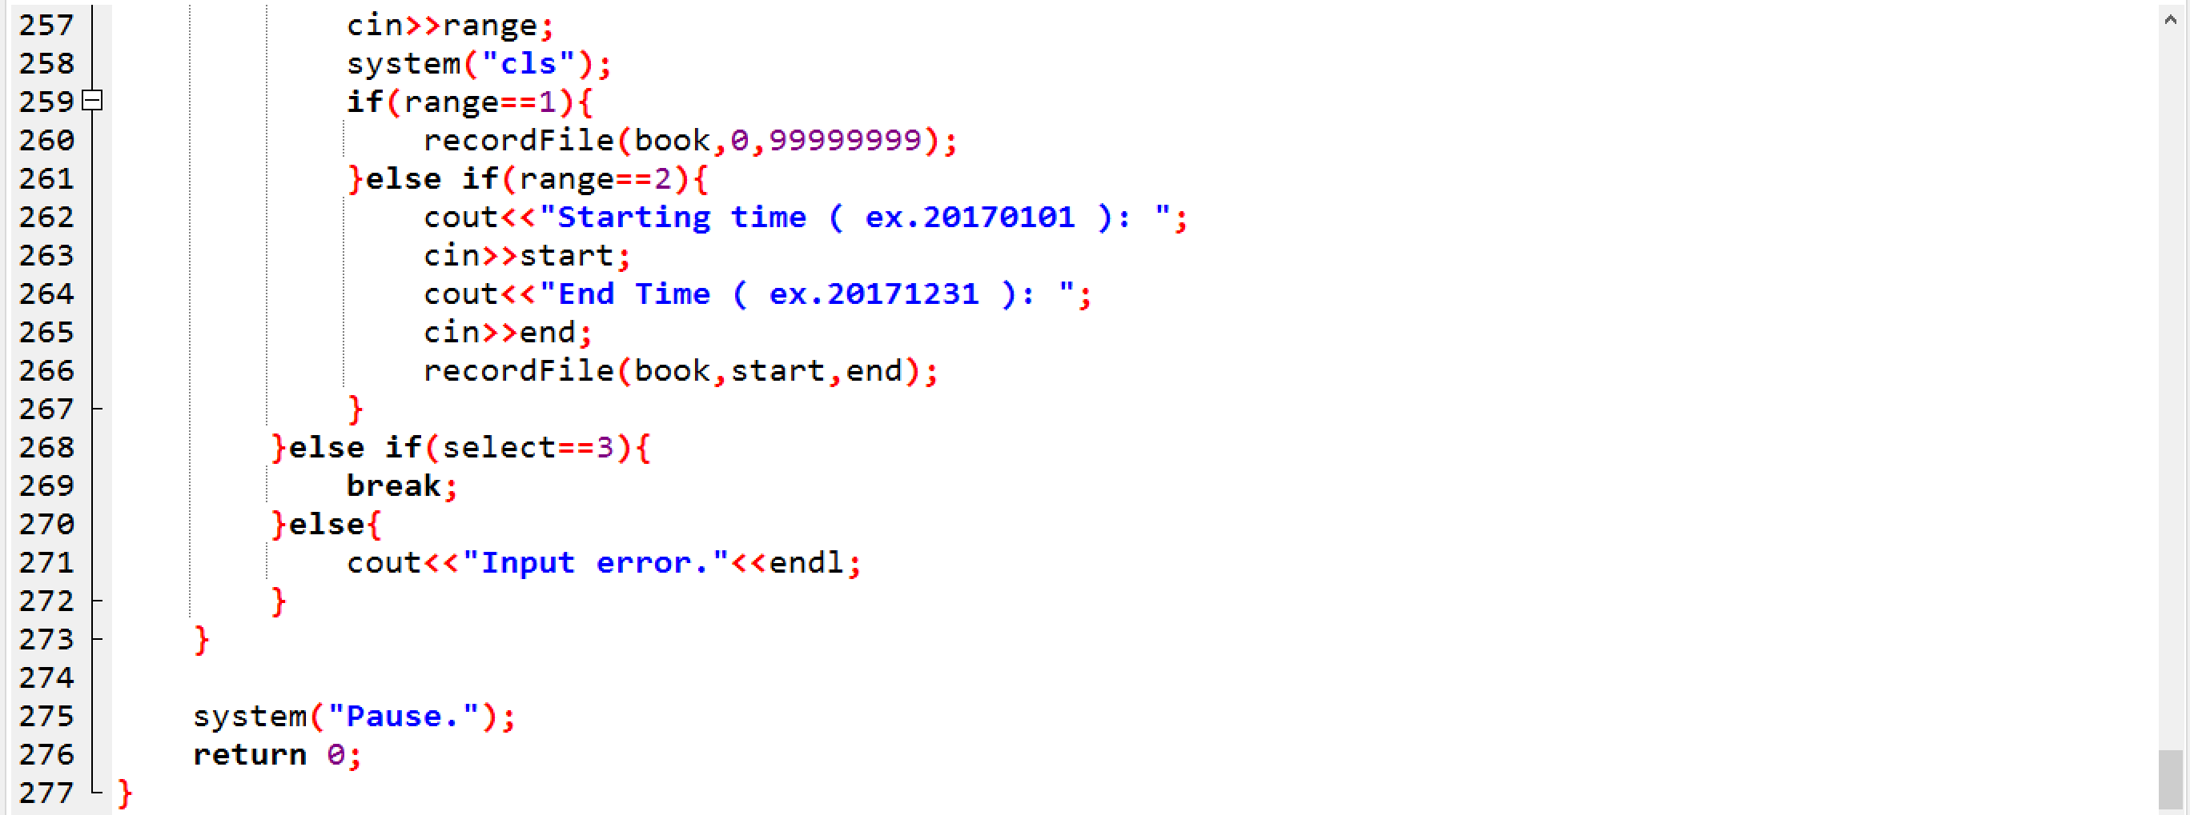
main function

Slide 22
6) recordFile function

Slide 23
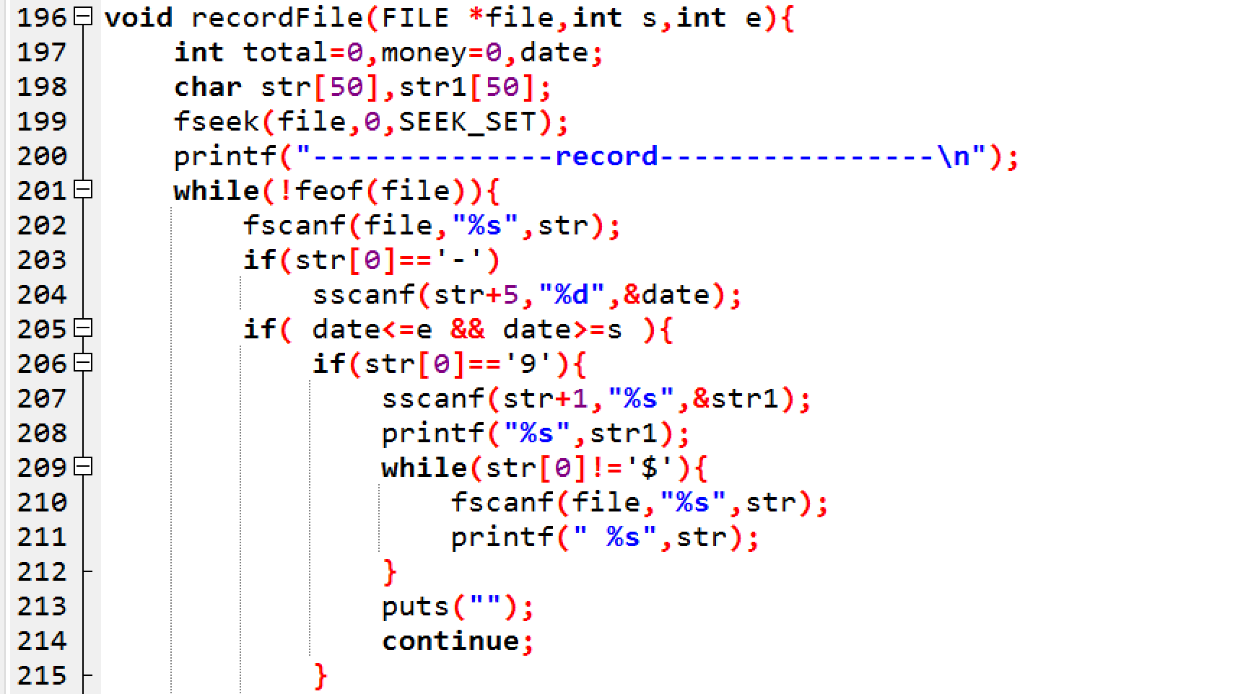
選擇日期並將帳目列印至FILE

Slide 24
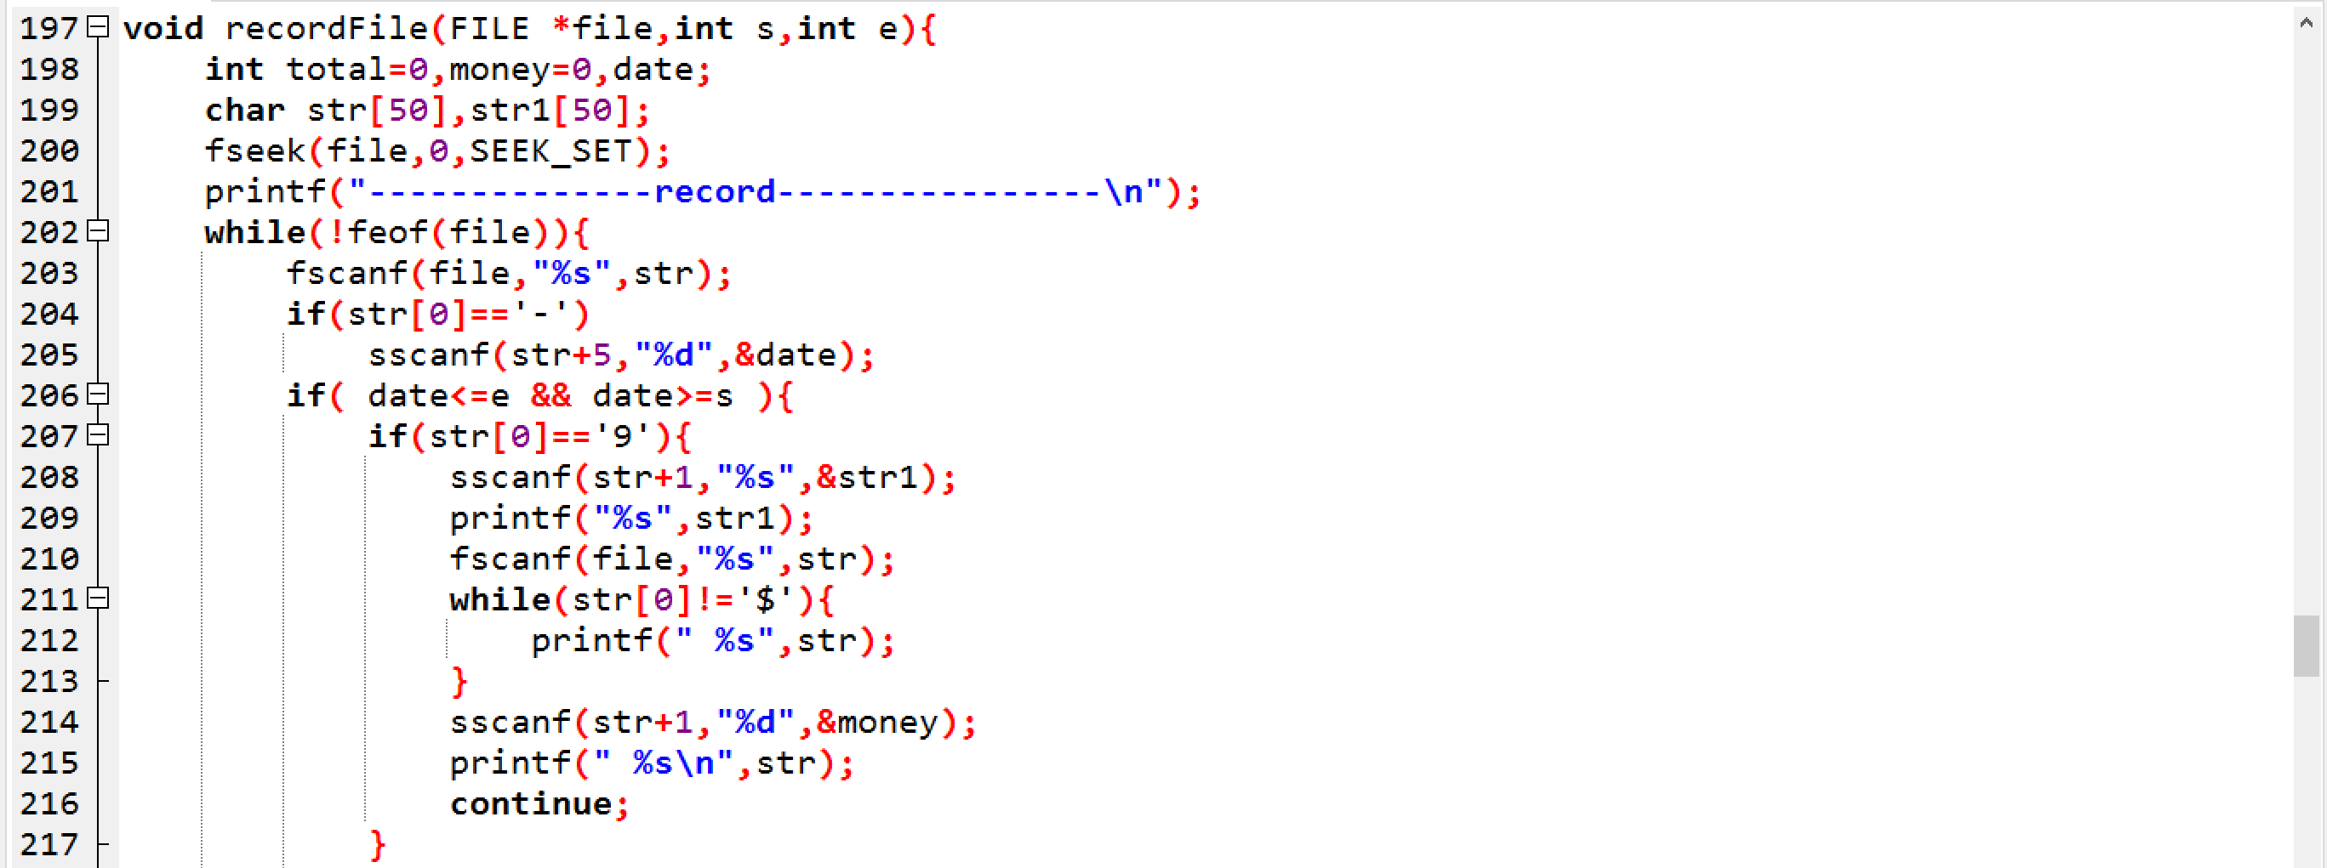
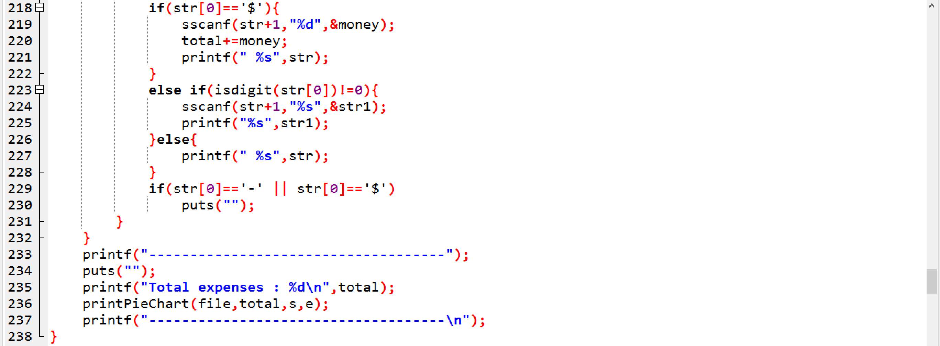
選擇日期並將帳目列印至FILE

Slide 25
2) printPieChart
function

Slide 26
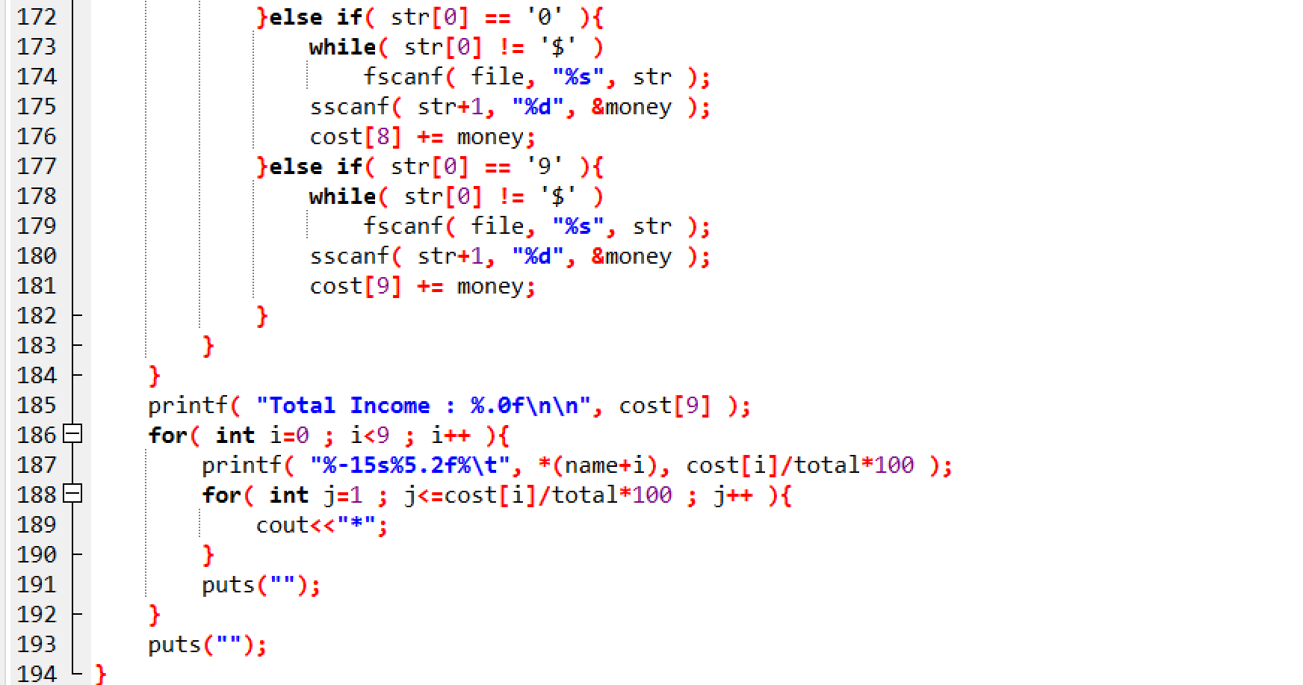
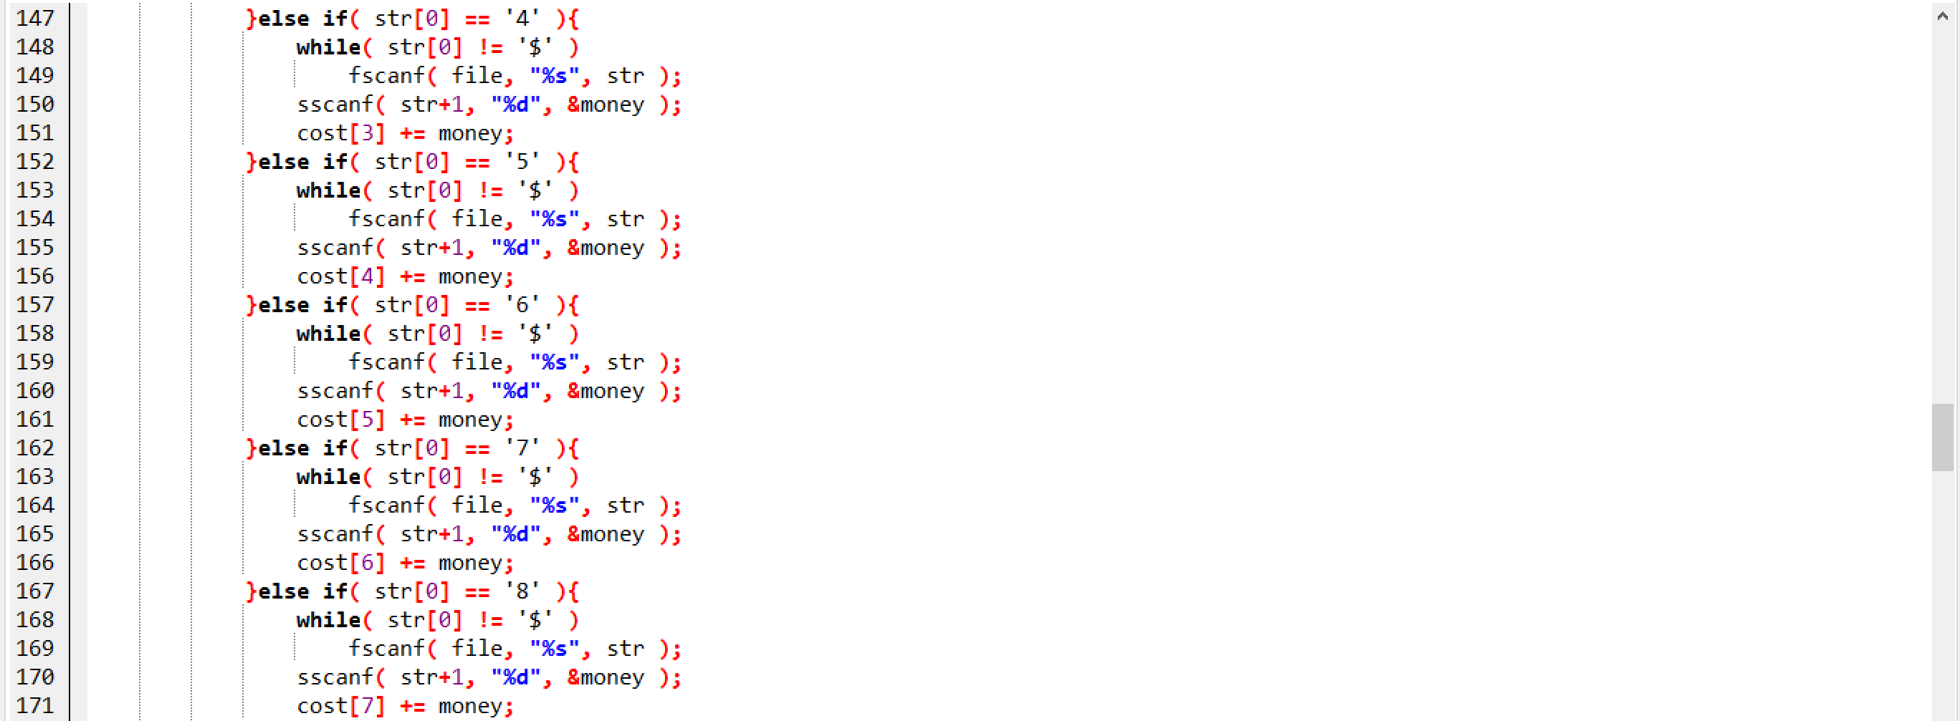
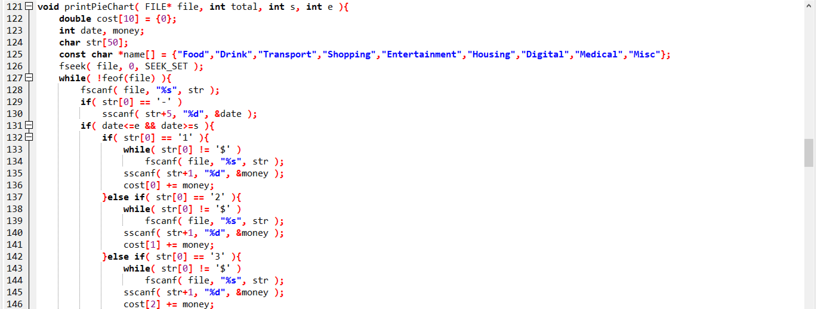
將資料轉換為長條圖

Slide 27
執行程式

Slide 28
謝謝!!

